Slide 1
1 сентября

Slide 2
2012- Год российской истории

Slide 3
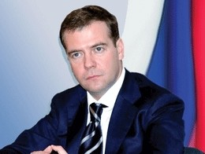
9 декабря 2011 года Дмитрий Медведев подписал Указ “О проведении в Российской Федерации Года российской истории” в 2012 году.

Slide 4
1150-летие зарождения российской государственности.

Slide 5
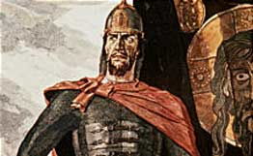
770 лет победы над крестоносцами на Чудском озере князем Александром Невским

Slide 6
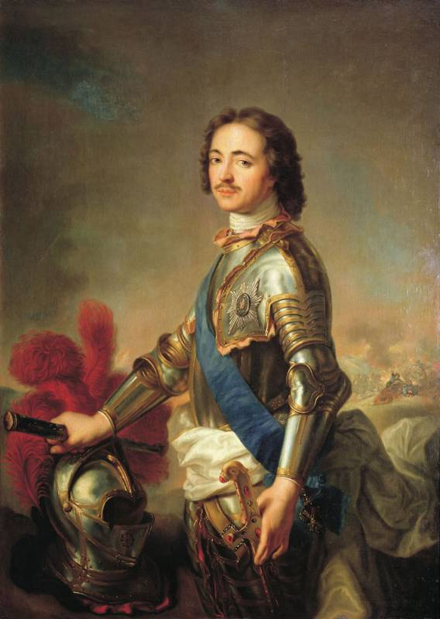
Год 340-летия со дня рождения российского императора Петра Великого

Slide 7
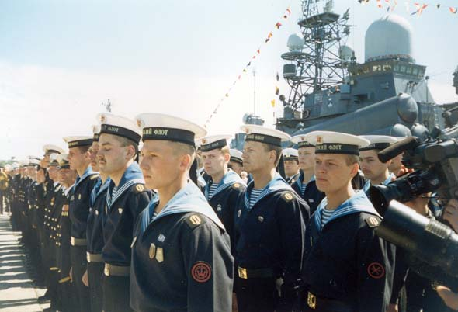
Год 310-летия со дня основания Балтийского флота

Slide 8
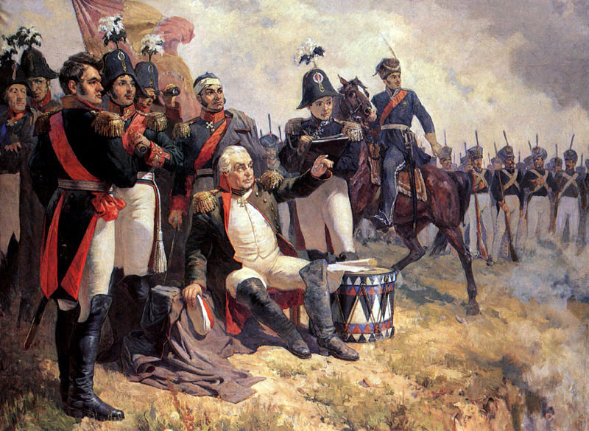
200-летие победы в Отечественной войне 1812 года

Slide 9
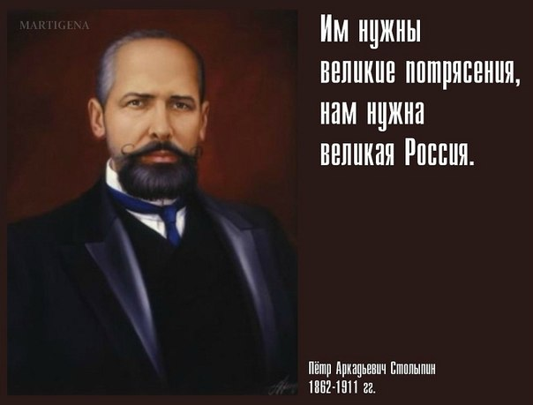
150-летний юбилей великого реформатора П.А. Столыпина

Slide 10
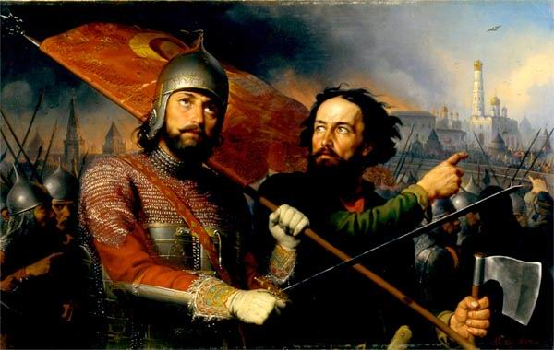
400 лет изгнания польских интервентов из Москвы ополчением под руководством Минина и Пожарского

